Slide 1

Praxis der Softwareentwicklung WS2017/18 myMD - Implementierung

Slide 2
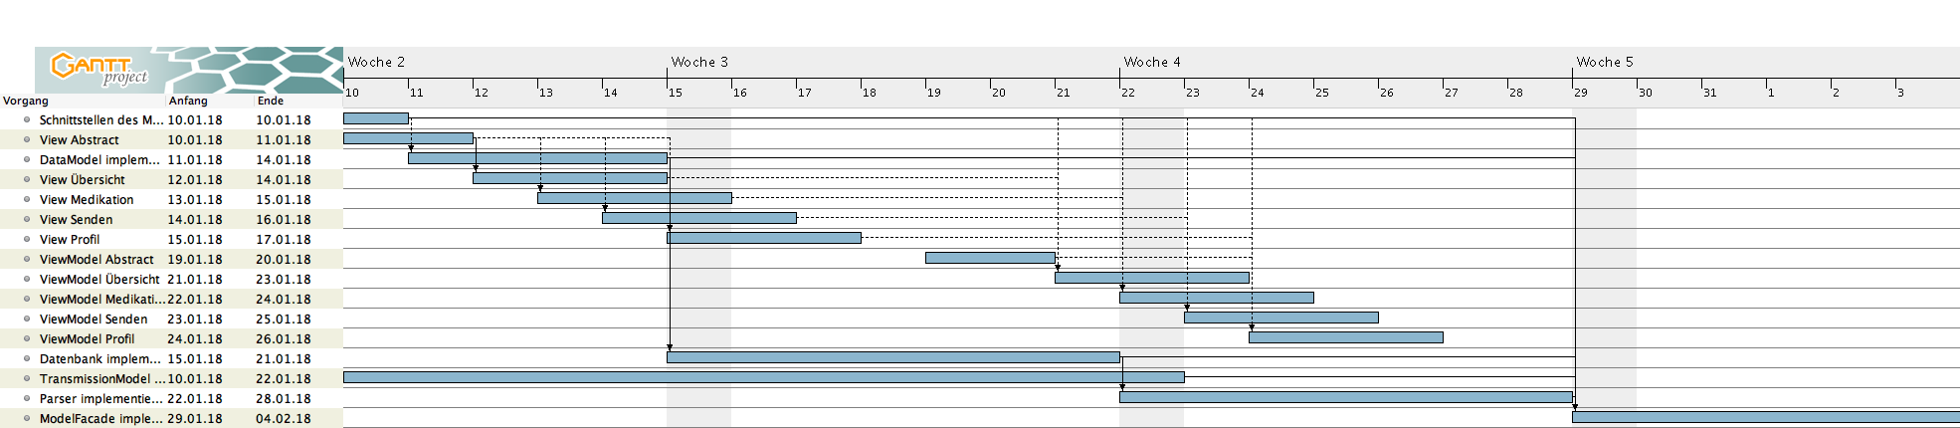
Gantt-Diagramm

Slide 3
Demo

Slide 4
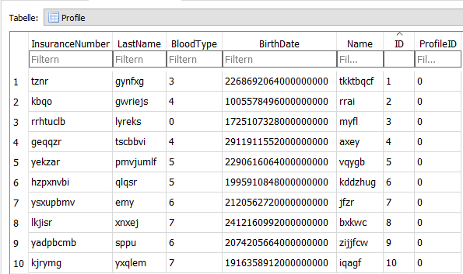
Datenbank - Tests

Slide 5
Gantt-Diagramm

